Slide 1
Реализация теста Graph500 для параллельной СУБД PargreSQL
Научный руководитель:
кандидат физ.-мат. наук, доцент
М.Л. Цымблер
Автор работы:
Студент группы ВМИ-456
А.Ю. Сафонов
Рецензент:
кандидат пед. наук
А.Ю. Эвнин

Slide 2
Цель и задачи исследования
Цель:
Оценка эффективности параллельной СУБД PargreSQL на задачах интенсивной обработки данных с помощью сравнительного теста Graph500
Задачи:
Изучить архитектуру параллельной СУБД PargreSQL и спецификацию теста Graph500
Разработать схему базы данных для хранения графа и промежуточных данных в соответствии со спецификацией теста Graph500
Выполнить проектирование и разработку алгоритмов на языке SQL, реализующих тест Graph500 для параллельной СУБД PargreSQL
Провести вычислительные эксперименты на суперкомпьютере «Торнадо ЮУрГУ», исследующие эффективность параллельной СУБД PargreSQL на тесте Graph500

Slide 3
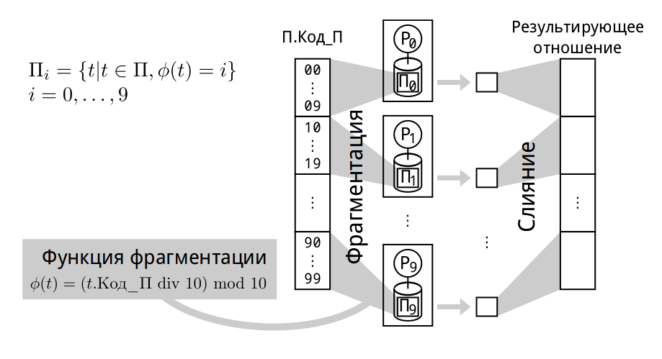
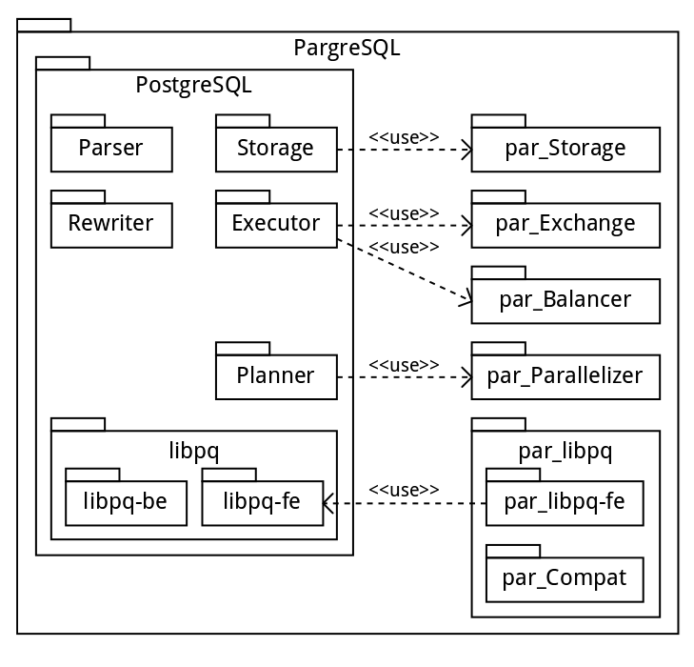
Параллельная СУБД PargreSQL
Фрагментный параллелизм
Архитектура PargreSQL

Slide 4
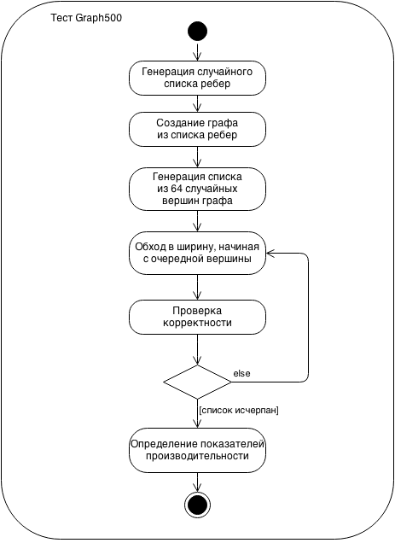
Тест Graph500

Slide 5
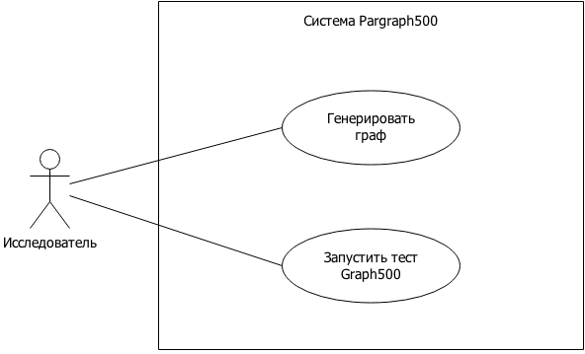
Варианты использования системы

Slide 6
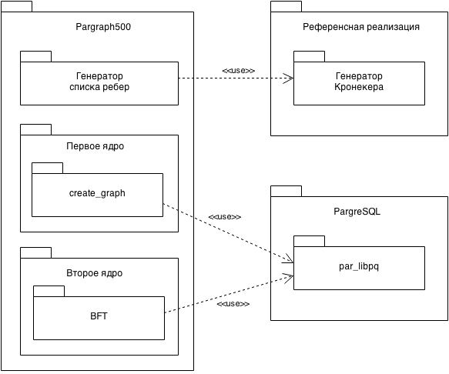
Модульная структура

Slide 7
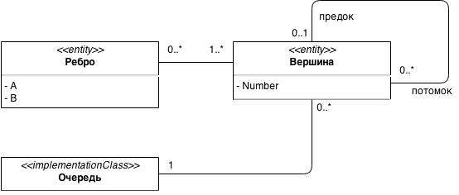
Схема классов

Slide 8
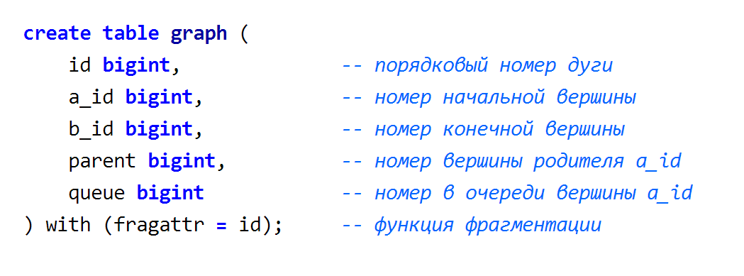
Таблица в PargreSQL

Slide 9
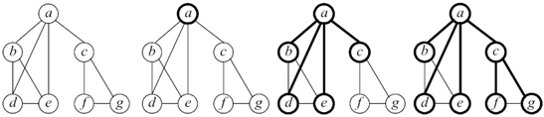
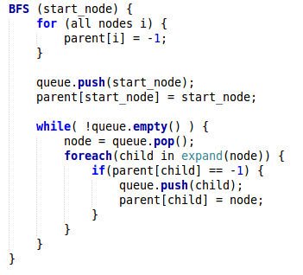
Обход в ширину

Slide 10
Проверка корректности
Для каждого ключа поиска после завершения обхода графа в ширину нужно проверить, что соблюдены условия:
Полученное BFS-дерево является деревом и не содержит циклов.
Каждое ребро BFS-дерева соединяет вершины, чей уровень при обходе в ширину различается ровно на 1.
Каждое ребро из входного списка ребер соединяет вершины, уровень которых в BFS-дереве различается не более чем на единицу или же обе эти вершины не включены в BFS-дерево.
BFS-дерево связывает все вершины данной компоненты связности.
Каждая вершина и ее родитель соединены ребром в исходном графе.

Slide 11
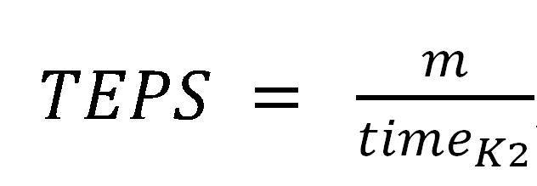
Измерение производительности
TEPS (traversed edges per second) — количество пройденных ребер за секунду:
m — количество ребер в итоговом дереве обхода
time_{K2} — время работы алгоритма обхода в ширину

Slide 12
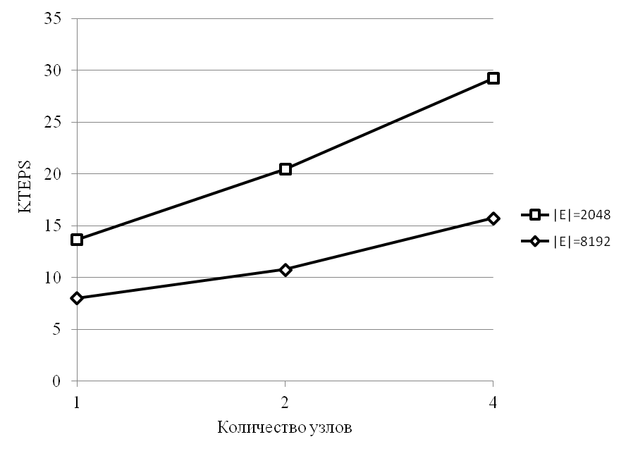
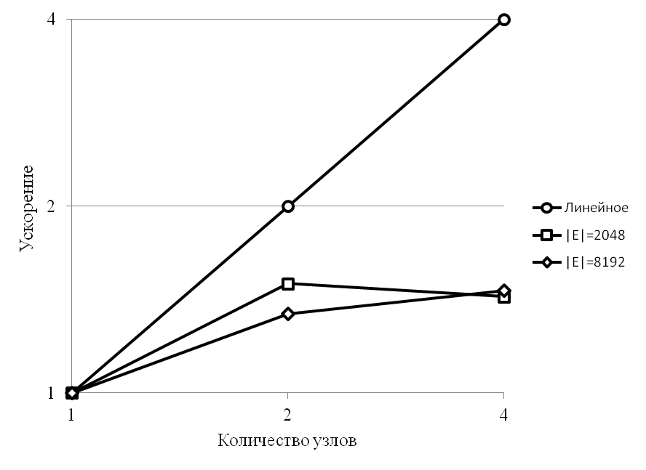
Эксперименты

Slide 13
Основные результаты
Изучена архитектура параллельной СУБД PargreSQL и спецификация теста Graph500
Разработана схема базы данных для хранения графа и промежуточных данных в соответствии со спецификацией теста Graph500
Выполнено проектирование и разработка алгоритмов на языке SQL, реализующих тест Graph500 для параллельной СУБД PargreSQL
Проведены вычислительные эксперименты на суперкомпьютере «Торнадо ЮУрГУ», исследующие эффективность параллельной СУБД PargreSQL на тесте Graph500

